Slide 1




CHÀO MỪNG CÁC CON ĐẾN VỚI
TIẾT HỌC TRỰC TUYẾN LỚP 2A1
Chào mừng các con đến với lớp học trực tuyến
Môn: Tiếng Việt

Slide 2

Thứ ba ngày 7 tháng 9 năm 2021
Nói và nghe
Những ngày hè của em

Slide 3


Hoạt động 1:
Kể về điều đáng nhớ trong kì nghỉ hè.
Quan sát tranh và trả lời câu hỏi

Slide 4

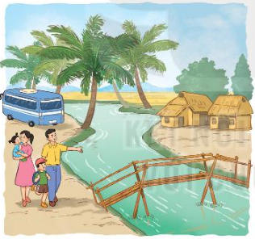
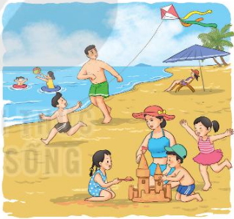
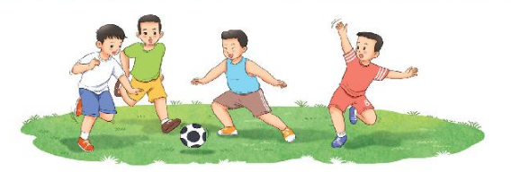
Những ngày hè của em

Slide 5





1. Tranh vẽ cảnh ở đâu?
2. Trong tranh có những ai?
3. Mọi người đang làm gì?

Slide 6
Tranh 1
Tranh 2
Tranh 3

Slide 7
Kể về kì nghỉ hè của em?
a. Nghỉ hè em được đi đâu?
b. Em được tham gia những hoạt động nào?
c. Em nhớ nhất điều gì?
Design by: Hương Thảo – tranthao121004@gmail.com

Slide 8





Chia sẻ trước lớp
Design by: Hương Thảo – tranthao121004@gmail.com

Slide 9
Hoạt động 2:
Cảm xúc của em khi trở lại trường
sau kì nghỉ hè

Slide 10




- Sau kì nghỉ hè, đến trường em có cảm xúc thế nào?
Design by: Hương Thảo – tranthao121004@gmail.com

Slide 11
Hoạt động 3:
Viết 2-3 câu về những ngày hè của em

Slide 12
Một hoạt động em thích nhất
Một nơi em từng đến
Cảm xúc, suy nghĩ của em trong kì nghỉ hè, …….
Design by: Hương Thảo – tranthao121004@gmail.com

Slide 13
Thứ ba ngày 7 tháng 9 năm 2021
Nói và nghe
Những ngày hè của em
Bài 3:

Slide 14


Trò chơi củng cố
Notes:
14

Slide 15



Trò Chơi Kéo Co

Slide 16
Cách chơi
Các em học sinh sẽ trả lời câu hỏi để giúp đội mình kéo thắng đội bạn. Mỗi câu trả lời đúng trong thời gian quy định sẽ giúp đội mình thắng 1 hiệp.
Trường hợp cả hai đội không trả lời đúng sẽ coi như hòa. Hiệp đó không tính vào số hiệp thắng.
Kết thúc trò chơi đội nào có số hiệp thắng nhiều hơn (tương đương với trả lời đúng nhiều câu hỏi hơn) sẽ là đội chiến thắng.

Slide 17


Câu hỏi
15
14
13
12
11
10
9
8
7
6
5
4
3
2
1
0
Hoa gì nở giữa mùa hè
Trong đầm thơm mát, lá xòe che ô
Đó là ?
Đáp án: Hoa sen

Slide 18
Câu hỏi
15
14
13
12
11
10
9
8
7
6
5
4
3
2
1
0
Mùa gì phượng đỏ rực trời
Ve kêu ra rả rộn ràng khắp nơi
Là mùa gì ?
Đáp án: Mùa hè

Slide 19
Câu hỏi
15
14
13
12
11
10
9
8
7
6
5
4
3
2
1
0
Quả gì như quả bóng xanh
Đung đưa trên cành chờ tết Trung thu ?
Đáp án: Quả bưởi

Slide 20




CHÚC CÁC CON CHĂM NGOAN, HỌC GIỎI !

